Slide 1
SÉANCE C2 · MODULE 6
« La chaise du fond » : six pages, quatre gestes
La nouvelle ne dit jamais ce que Gisèle éprouve. Elle montre quatre gestes et vous laisse faire l'addition. Ce n'est pas un manque de clarté : c'est de la place laissée.
75 minutes · Ce que l'œuvre ne dit pas
Notes:
Séance de compréhension écrite. Faire distribuer l'extrait imprimé avant d'ouvrir l'écran : on lit sur papier, on répond à l'écran.

Slide 2
OBJECTIFS DE LA SÉANCE
À la fin, je serai capable de…
1
lire un récit littéraire au passé simple sans buter dessus ;
2
repérer au plus-que-parfait ce qui s'était décidé avant la scène ;
3
trouver l'endroit unique où le narrateur sort de la scène ;
4
comparer deux lectures en comptant ce que chacune explique.
C2 · Ce que l'œuvre ne dit pas
2
Notes:
Le troisième objectif est une méthode de lecture générale : dans un texte court, cherchez la seule fois où la voix qui raconte se permet quelque chose.

Slide 3
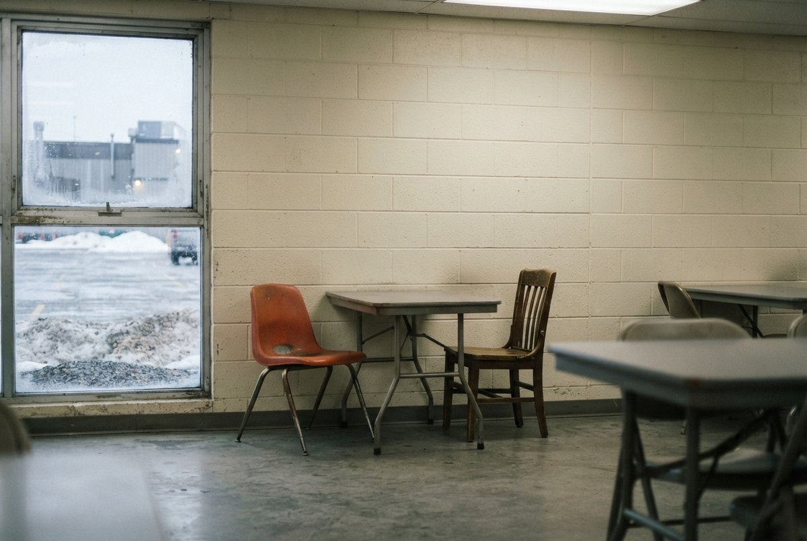
OBSERVATION
Où s'assoit-on quand on arrive à sa propre fête ?
Deux places restent libres : une au centre, une au fond.
Laquelle prendriez-vous ? Pourquoi ?
À quoi sert cette table-là, le reste de l'année ?
Que comprend la salle si vous prenez le fond ?
C2 · Ce que l'œuvre ne dit pas
3
Notes:
Question à faire circuler dans le groupe : les réponses sont très différentes selon les cultures d'origine, et c'est exactement le sujet du texte. Ne trancher pas.

Slide 4
ANALYSE
Quatre gestes, et rien d'autre
LE GESTE
CE QUE LE TEXTE DIT
La chaise
elle prend celle du fond, la table des stagiaires
Le silence
personne ne dit rien, personne ne corrige
La lecture
elle demande à sa voisine de lire à sa place
La nappe
elle la plie et la met dans son sac
Aucun de ces gestes n'est expliqué. La nouvelle s'arrête après le quatrième.
C2 · Ce que l'œuvre ne dit pas
4
Notes:
Diapositive à photographier. Faire remarquer que le texte ne contient aucun adjectif de sentiment : ni triste, ni fâchée, ni déçue. C'est un choix, pas une pauvreté.

Slide 5
LE PASSÉ SIMPLE SE RECONNAÎT, IL NE SE PARLE PAS
Verbes en -er : elle poussa, ils poussèrent. La plupart des autres : elle prit, il fit, elle dit, elle vint.
Vous ne l'emploierez jamais dans une conversation, et personne ne vous le demandera. Vous le lirez dans chaque roman, chaque nouvelle et chaque conte que vous ouvrirez ici. Six irréguliers suffisent : fut, eut, fit, dit, vit, vint.
C2 · Ce que l'œuvre ne dit pas
5
Notes:
Diapositive à photographier. Le dire clairement : cette liste-là est à reconnaître, pas à produire. Cela soulage la moitié du groupe.

Slide 6
ANALYSE
Trois temps, trois plans du récit
LE TEMPS
CE QU'IL PORTE
Imparfait
le décor : la salle était pleine
Passé simple
l'action : elle traversa la salle
Plus-que-parfait
l'avant : on avait commencé sans elle
Rangez chaque phrase dans une colonne, et le texte s'organise seul.
C2 · Ce que l'œuvre ne dit pas
6
Notes:
Diapositive à photographier. Dans cette nouvelle, tout ce qui s'est décidé sans Gisèle est au plus-que-parfait : la grammaire dit la même chose que l'histoire.

Slide 7
PIÈGE
Le piège le plus fréquent
ON ENTEND SOUVENT
IL FAUT DIRE PLUTÔT
confondre le narrateur et l'auteure
les tenir séparés
Celui qui raconte est une voix construite : il peut se taire, se tromper, ou juger. Odile Brassard-Vézina n'est pas plus « la voix » de cette nouvelle que Gisèle n'est elle-même. La confusion est banale et elle coûte cher : elle transforme une lecture de texte en procès d'intention contre une personne.
C2 · Ce que l'œuvre ne dit pas
7
Notes:
Dans cette nouvelle, le narrateur ne juge jamais Gisèle. Il note ce qu'elle fait — et une seule fois ce qu'elle cache.

Slide 8
ANALYSE
La parenthèse, et ce qu'elle change
Ce qu'elle dit
Ce que le narrateur ajoute
qu'elle avait oublié ses lunettes
qu'elle ne les avait pas oubliées
Combien de fois
Ce que ça prouve
une seule, en six pages
rien : cela oriente, et cela suffit
Lecture tendre
Lecture de la colère
une femme effacée : explique deux gestes
un geste public : explique les quatre
C2 · Ce que l'œuvre ne dit pas
8
Notes:
Les deux dernières cases sont le décompte de B2 appliqué à un texte. Quatre contre deux : la lecture de la colère n'est pas plus vraie, elle couvre plus de texte.

Slide 9
COMPRÉHENSION
Où est-ce écrit ?
Retrouvez le passage qui répond.
1
Montre que la fête avait commencé avant elle.
2
Indique qu'on lui avait gardé la place d'honneur.
3
Dit comment la salle réagit à son choix.
4
Nomme l'erreur du contremaître.
5
Dit que sa raison de ne pas lire est fausse.
6
Ferme la nouvelle.
C2 · Ce que l'œuvre ne dit pas
9
Notes:
Exercice `t2nouv` du module, en version papier. À l'écran, l'élève clique le passage dans le texte : le faire ensuite, la manipulation vaut la reprise.

Slide 10
CORRECTION
Où est-ce écrit ?
Correction — on lit la réponse, on ne commente pas l'erreur.
1
Montre que la fête avait commencé avant elle. » on avait commencé sans elle
2
Indique qu'on lui avait gardé la place d'honneur. » une chaise restait libre
3
Dit comment la salle réagit à son choix. » personne ne dit rien
4
Nomme l'erreur du contremaître. » il l'appela deux fois Ginette
5
Dit que sa raison de ne pas lire est fausse. » la parenthèse
6
Ferme la nouvelle. » elle plia la nappe et la mit dans son sac
C2 · Ce que l'œuvre ne dit pas
10
Notes:
Corriger en groupe. Donner la bonne réponse, sans revenir sur qui s'est trompé.

Slide 11
PRATIQUE
Passé simple ou plus-que-parfait ?
Complétez.
1
Gisèle ___ (pousser) la porte à midi cinq.
2
Elle ___ (prendre) la chaise du fond.
3
Le contremaître ___ (faire) un discours.
4
Quand elle arriva, on ___ (commencer) sans elle.
5
Personne ne ___ (s'asseoir) sur la chaise du centre.
6
Elle prétendit qu'elle ___ (oublier) ses lunettes.
C2 · Ce que l'œuvre ne dit pas
11
Notes:
Exercice `t2temps` du module, moitié avant. L'autre moitié est en C4 : ici on l'installe sur le texte qu'on vient de lire, ce qui aide.

Slide 12
CORRECTION
Passé simple ou plus-que-parfait ?
Correction — on lit la réponse, on ne commente pas l'erreur.
1
Gisèle ___ (pousser) la porte à midi cinq. » poussa
2
Elle ___ (prendre) la chaise du fond. » prit
3
Le contremaître ___ (faire) un discours. » fit
4
Quand elle arriva, on ___ (commencer) sans elle. » avait commencé
5
Personne ne ___ (s'asseoir) sur la chaise du centre. » s'était assis
6
Elle prétendit qu'elle ___ (oublier) ses lunettes. » avait oublié
C2 · Ce que l'œuvre ne dit pas
12
Notes:
Corriger en groupe. Donner la bonne réponse, sans revenir sur qui s'est trompé.

Slide 13
BILLET DE SORTIE
En deux phrases : quelle lecture de « La chaise du fond » défendez-vous, et sur quel geste précis ?
Une phrase pour la lecture, une pour le geste.
Le geste doit être un de ceux du tableau : on doit pouvoir le montrer.
C2 · Ce que l'œuvre ne dit pas
C2 · Ce que l'œuvre ne dit pas
13
Notes:
Ramasser. Les copies qui donnent un sentiment au lieu d'un geste (« parce qu'elle est triste ») disent que le partage fait / interprétation n'est pas encore acquis : y revenir en C3.

